Slide 1

Master Security System
Proyecto Profesional I
1er Cuatrimestre 2024

Slide 2

Avances

Slide 3
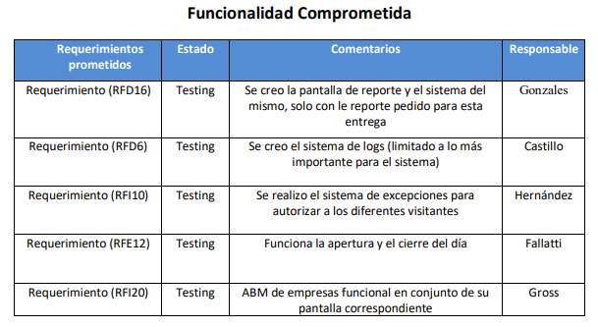
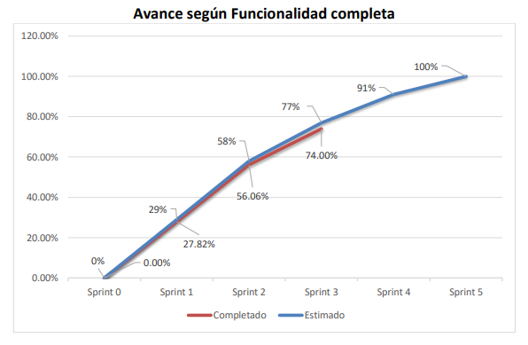
Avances
Porcentaje de avance: 74,00%

Slide 4

Indicadores
Funcionalidad completa + Nivel de calidad
Se paso de 131 tareas a 135

Slide 5
Indicadores
Indicador de riesgo
Impacto potencial del top 10 paso de 20 a 15

Slide 6
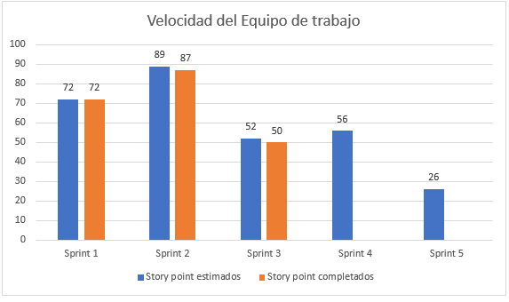
Indicadores
Indicador de Velocidad
Velocidad al Tercer sprint es 70

Slide 7
Indicadores
Indicador de Tiempo X Recurso
Horas totales pasaron de 1244 a 1272

Slide 8





Actividades Realizadas
Creación de Logs y Excepciones
Logueo de Usuarios Y Visitantes Offline
Desarrollo de Interfaces
Implementación de Apertura y Cierre del Dia
Creación de Reportes

Slide 9




Desafíos Identificados y Estrategias de Mejora
Salida de un Miembro del equipo
Demoras en Testeo
Reducción de tiempos laborales
Arrastré de tares de Sprint 2

Slide 10


Propuesta próximo ciclo
Agregar mas Reportes
Crear funcionalidad de Ruteo
Concluir Testeo de Funcionalidades
Automatización de Funcionalidades

Slide 11

¿Preguntas?

